Slide 1
Kursai biologijos ir gamtos mokslų pedagogikos studentams
„Kaip mokyti apie sveiką dirvožemį“
Kapelari, Weinberg ir Engl
2025

Slide 2
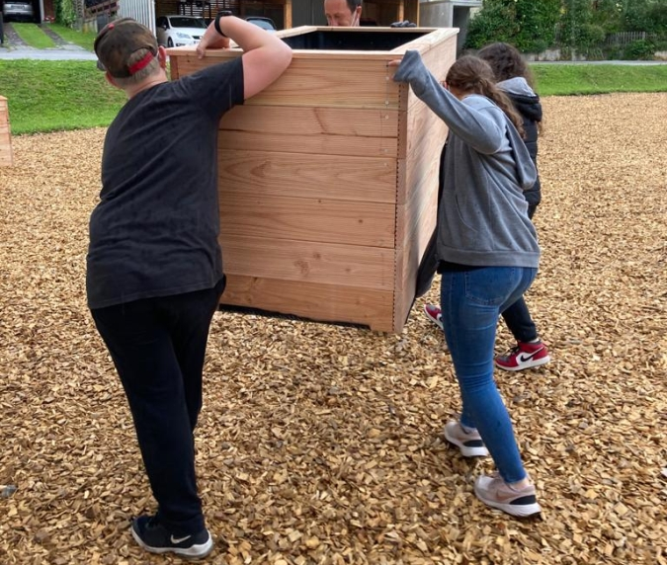
Apžvalga
1 modulis. Kritiškai įvertinkite savo idėjas
2 modulis. Sudominkite mokinius
3 modulis. Tyrinėkite ir paaiškinkite su dirvožemiu susijusias problemas
4 modulis. Gilinkite žinias apie dirvožemį ir įvertinkite mokinių mokymosi pažangą
Universität Innsbruck, Institut für Fachdidaktik (Insbruko universiteto Dalyko pedagogikos instituto) nuotrauka

Slide 3
1 modulis
Kritiškai įvertinkite savo idėjas

Slide 4

Kaip manote, kas yra „geras gamtamokslinis ugdymas“?
1.1. užduotis. Pamąstykite:
Ką geras gamtamokslinis ugdymas reiškia jums?
(3 minutės)
Grupėmis po keturis aptarkite:
Kaip surikiuotumėte savo idėjas pagal svarbą? (Kuris aspektas svarbiausias? Kuris mažiausiai svarbus?)
(5 minutės)
Trumpai pristatykite rezultatus.
Ugdymo principas: Išsiaiškinkite mokinių išankstines nuostatas.

Slide 5



Kas yra „geras gamtamokslinis ugdymas“?
„Ugdymas vyksta įvairiausiomis sąlygomis, todėl neįmanoma sukurti universalios gero ugdymo apibrėžties.
Ta pati pamoka vienoje klasėje gali duoti puikių rezultatų, o kitoje sužlugti. Ugdymo vertinimo pagrindą sudaro nustatyti siektini kriterijai.“
Ugdymo principas: Aiškiai mokiniams nurodykite, kokius mokymosi tikslus jie turi pasiekti.
(Krüger, D., Kloss, L., & Cuadros, I. (2009). Was macht „gute“ Biologielehrkräfte aus? Befragungen von Lehrenden in der Didaktik der Biologie und Biologie-Lehramtsstudierenden an deutschen Hochschulen. I D B – Berichte aus dem Institut für Didaktik der Biologie, 17, 63–88.)

Slide 6
10 „gero ugdymo“ bruožų?
(Meyer, H. (2004). Was ist guter Unterricht? Berlin: Cornelsen Scriptor. ISBN 978-3-589-22047-2 )
1.2. užduotis. Perskaitykite toliau pateiktus kriterijus ir grupelėse sugalvokite pavyzdžių, kaip juos įgyvendinti. Pasidalykite mintimis su visais kolegomis.
Aiški mokymo(si) proceso struktūra (eiga, tikslas, aiškus turinys, ritualai ir lankstumas)
Didžiąją pamokos dalį mokiniai atlieka užduotis
Tikslai, vertinimas, turinys ir metodai yra prasmingai suderinti
Aiškus turinys (suprantamos užduočių instrukcijos, logiška temų eiga, aiškus ir patikimas rezultatų dokumentavimas)
Prasmingas komunikavimas klasėje (mokiniai dalyvauja planavime, klasėje diskutuojama, susirenkama pasitarti, pildomi mokymosi dienoraščiai, mokiniai teikia grįžtamąjį ryšį)
Metodų įvairovė (naudojami įvairūs pristatymo būdai, veiklos organizavimo modeliai, lanksčiai keičiama pamokų struktūra, taikomi skirtingi mokymo metodai)
Asmeninė pagalba (rodomas lankstumas, kantrybė ir skiriama laiko, mokiniai klasėje diferencijuojami ir integruojami, vertinama asmeninė pažanga, individualiai pritaikomi pagalbos planai, teikiama speciali pagalba nepažangiems mokiniams)
Sumanus lavinimasis (atkreipiamas mokinių dėmesys į mokymosi strategijas, skiriamos užduotys tikslingai praktikuotis, duodama konkrečių gairių ir kuriama pozityvi mokymosi aplinka)
Aiškūs lūkesčiai, profesionalus mokinių pasiekimų vertinimas, nuolatinis grįžtamasis ryšys (atsižvelgiant į mokinių gebėjimus, kuriamos mokymosi galimybės, atitinkančios gaires arba ugdymo standartus, ir laiku teikiamas tobulėti skatinantis grįžtamasis ryšys)
Mokytis palanki klasės aplinka (sklandus veiklos organizavimas, veikianti patalpų infrastruktūra, naudingos mokymosi priemonės)

Slide 7
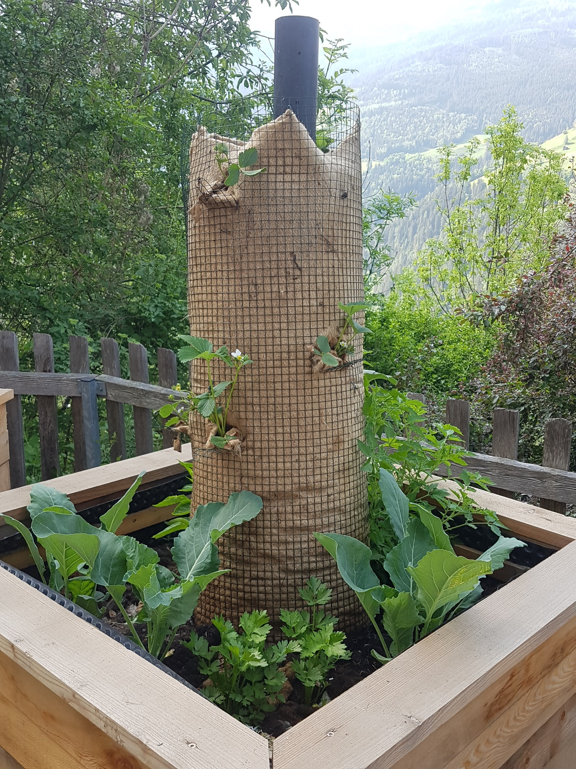

Sveikas dirvožemis (ugdyme)
1.3. užduotis. Kaip manote, kaip turėtume mokyti apie sveiką dirvožemį?
© Institut für Fachdidaktik, Bereich Mathematik & Naturwissenschaftsdidaktik

Slide 8
Ką apgalvoti, siekiant pagerinti raštingumą dirvožemio tema
(Pagal Gropengießer, H., Kattmann, U., & Krüger, D. (2010). Biologiedidaktik in Übersichten. Aulis-Verlag.)
Kas šviečia apie dirvožemius, ugdo raštingumą šia tema? Mokslininkai, mokytojai, ūkininkai, ugdymo programos, asmeniui ir visuomenei keliami reikalavimai ir kt.
Kokį tarpdisciplininį turinį ir konkrečiai su dirvožemiu susijusias temas reikia aprėpti? Teorinį ir praktinį turinį (kompetencijas), pavyzdžiui: žinias apie dirvožemį, su dirvožemiu susijusią veiklą, įgūdžius, žinių apie dirvožemį komunikavimo būdus (pvz., diagramas), su tema susijusią terminiją, pokyčių modeliavimą.
Kas?
Ką?
Kaip?
Priemonės?
Kur?
Kam?
Kokių ugdymo tikslų turime pasiekti? Koks žmogus laikomas raštingu dirvožemio srityje, kurios temos svarbesnės už kitas, kokie yra mokymo apie dirvožemį tikslai, ugdymo programa, asmeniui ir visuomenei keliami su dirvožemiu susiję reikalavimai,...
Kaip mokyti apie problemas, susijusias su dirvožemiu?
Socialinė pamokos sąranga: vadovaujant mokytojui, mokiniams imantis iniciatyvos.
Mokymo modeliai: grindžiant problemų sprendimu, tyrimais, su mokslu susijusiomis socialinėmis problemomis, reiškiniais ir kt.
Mokymo metodai: praktiškai, dirbant su tekstu, rašant, tyrinėjant ir kt.
Kur mokyti apie sveiką dirvožemį ir susijusiomis temomis? Klasėje, laboratorijoje, mokyklos kieme, išvykose, parodose,...
Kokias mokymo priemones naudoti?
Gyvus organizmus, mokymo(si) priemones, vadovėlius, modelius,...

Slide 9
Kam mokyti apie sveiką dirvožemį?
„Gyvybė Žemėje priklauso nuo dirvožemio būklės. Dirvožemis yra visų maisto sistemų pagrindas. Jis dovanoja švarų vandenį, suteikia namus įvairioms augalų ir gyvūnų rūšims, prisideda prie atsparumo klimato kaitai. Taip pat palaiko kultūros paveldą ir kraštovaizdį, yra mūsų ekonomikos ir klestėjimo pagrindas. Deja, remiantis skaičiavimais, 60–70 proc. ES dirvožemių yra prastos būklės. Dirvožemis yra pažeidžiamas išteklius, kurį būtina apdairiai valdyti ir saugoti ateities kartoms.“
(Europos dirvožemio būklės gerinimo misija)

Slide 10

Ar „sveiko dirvožemio“ sąvoka tiesiogiai arba netiesiogiai įtraukta į mokyklų ugdymo programas?
1.4. užduotis. Išnagrinėkite:
1 grupė: pradinio ugdymo programą
2 grupė: pagrindinio ugdymo programą
3 grupė: vidurinio ugdymo programą
Paieškokite su dirvožemio tema arba sveiko dirvožemio sąvoka susijusių mokymosi tikslų, žinių ir įgūdžių.
Ar matyti visa apimančių idėjų, įgūdžių, tikslų, kurių būtų galima imtis, einant su dirvožemiu susijusias temas?

Slide 11


Ar „sveiko dirvožemio“ sąvoka tiesiogiai arba netiesiogiai įtraukta į mokyklų ugdymo programas?
Diskusija grupelėmis
Kokios su dirvožemiu susijusios temos įtrauktos į ugdymo programą?
Kaip manote, ar programoje trūksta švietimo apie sveiką dirvožemį?
Ar pastebite skirtumų tarp ugdymo programų?
Pasidalykite rezultatais bendroje diskusijoje:
Ar turime pakeisti ugdymo programas, kad visuomenė būtų raštinga dirvožemio tema?
O gal jau yra galimybių pagerinti visuomenės raštingumą šioje srityje?

Slide 12
2 modulis
Sudominkite mokinius

Slide 13
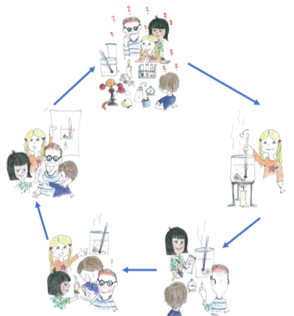
Mokytis apie sveiką dirvožemį 5E metodu
(pagal Bybee, R. W., Taylor, J. A., Gardner, A., Van Scotter, P., Powell, J. C., Westbrook, A., & Landes, N. (2006). The BSCS 5E instructional model: Origins and effectiveness. Colorado Springs, Co: BSCS, 5(88-98).
Vertinti (evaluate)
Kelti klausimus, hipotezes, taikyti (subjektyvias) teorijas
Pastebėti, kas dar neaišku, ir apmąstyti savo mokymosi procesą
Susidominti (engage)
Aiškinti (explain)
Planuoti ir atlikti tyrimus, ieškoti literatūros
Pristatyti, paaiškinti ir aptarti rezultatus
Tyrinėti (explore)
Plėtoti (elaborate)
Stebėti, aprašyti, rinkti duomenis
Analizuoti duomenis, interpretuoti, pastebėti ryšius; ieškoti literatūros
Pagal Abels, Lautner & Lembens (2014) Mit “Mysteries” zu Forschendem Lernen im Chemieunterricht. Chemie & Schule, 3/14

Slide 14
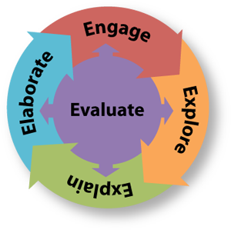
Susidominti (engage)
Susidominti (engage)
Įdomus, įtraukiantis įvadas į temą:
išsiaiškinamos mokinių turimos žinios ir įsivaizdavimas, kur jos galėtų būti pritaikomos, galbūt įžiebiama kognityvinių konfliktų, patraukiamas mokinių dėmesys, sukeliamas entuziazmas, parodomi ryšiai su anksčiau išmoktais dalykais, aiškiai nurodomi mokymosi tikslai.

Slide 15





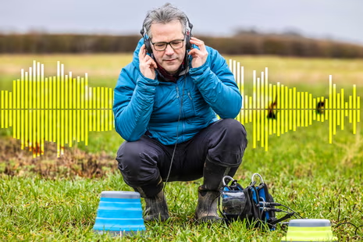
Mokyti apie sveiką dirvožemį
Susidominti (engage)
Ššš... įsiklausyk
Šaltinis: https://www.soundingsoil.ch/zuhoeren/

Slide 16

Suintriguoti – sudominti mokinius tema
Susidominti (engage)
Ką manote? Kaip jums atrodo, kas ten krebžda?
Tikslas – pasigilinti, ką mokiniai žino, mano apie dirvožemį.
Surašykite idėjas lentoje, stende ar kt.

Slide 17
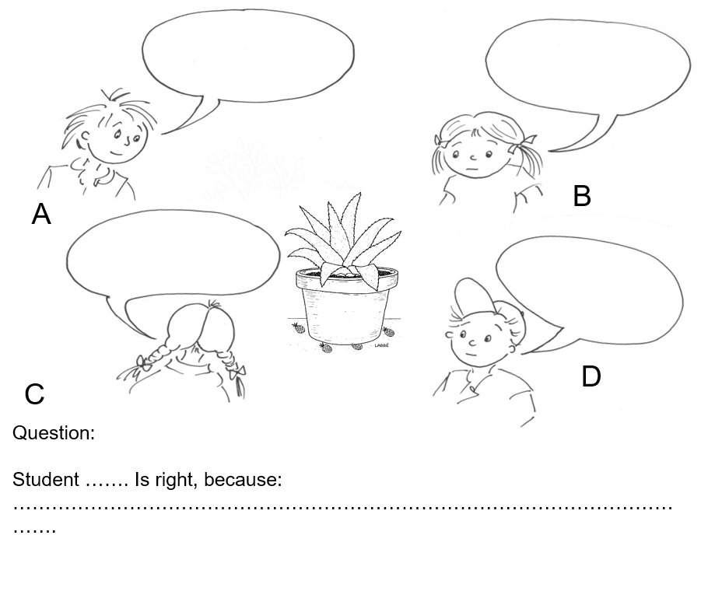
Suintriguoti – sudominti mokinius tema
Susidominti (engage)
2.1. užduotis
1 žingsnis. Parenkite mokslinės idėjos iliustraciją, kuri sudomintų mokinius dirvožemių būkle.
2 žingsnis. Susiburkite po keturis ir pristatykite iliustracijas vieni kitiems.
Paieškokite dabartinių problemų susidomėjimui sukelti!
Kapelari, S. remiantis idėja iš Naylor S. & Keogh B.( 2007) http://www.conceptcartoons.com

Slide 18
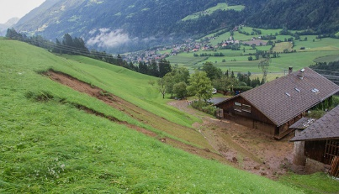
Suintriguoti – sudominti mokinius tema
Susidominti (engage)
Paieškokite dabartinių problemų susidomėjimui sukelti!
https://www.osttirol-heute.at/menschen/murenabgang-nach-starkem-unwetter-in-oberlienz/

Slide 19
Išankstinės mokinių nuostatos
Paplitę įsitikinimai yra visuotinai priimtos idėjos, mintys, sąvokos, svarstymai arba asmeniniai įsitikinimai.
Mokymo(si) kontekste šie įsitikinimai dažnai vadinami išankstinėmis nuostatomis, alternatyviomis nuomonėmis, ankstesnėmis žiniomis arba mokinių idėjomis.
Svarbu pabrėžti, kad tokie įsitikinimai paprastai nėra vertinami, ar jie moksliškai tikslūs, iš kur jie kilo ir kokios jų priežastys.
Tačiau jie smarkiai veikiai mokymosi procesą, kad ir kaip mokymasis apibrėžiamas.

Slide 20
Mokinių idėjos
2.2. užduotis. Straipsnio moksliniame žurnale skaitymas
Perskaitykite straipsnį:
Ero-Tolliver, I., Lucas, D. & Schauble, L. Young Children’s Thinking About Decomposition: Early Modeling Entrees to Complex Ideas in Science. Res Sci Educ 43, 2137–2152 (2013). https://doi.org/10.1007/s11165-012-9348-4
Atvirkštinės klasės metodas

Slide 21
Mokinių idėjos
„Atliekant pradinį vertinimą paaiškėjo, kad dauguma mokinių (N = 11) mano, jog lapai tiesiog pranyksta, retas kuris bandė paaiškinti, kur (vienas vaikas svarstė, kad jie iškeliauja „į kitą planetą“). Mokiniai teigė, kad lapai „išnyksta“, „miršta“, juos „nupučia“ arba surenka šiukšliavežiai [...]. Likusi dalis mokinių pastebėjo, kad, bėgant laikui, sumažėja lapų tūris, ir atrodė suvokiantys, kad tam turi būti koks nors paaiškinimas. Tačiau, ir tai nenuostabu, mokiniai kitimą aiškino mechaniniais (o ne cheminiais) procesais. Jie atkreipė dėmesį, kad žmonės ir gyvūnai sumindo lapus ir jie suyra į smulkesnes daleles“ (ibid., 2141 p.).
Atvirkštinės klasės metodas
Ero-Tolliver, I., Lucas, D. & Schauble, L. Young Children’s Thinking About Decomposition: Early Modeling Entrees to Complex Ideas in Science. Res Sci Educ 43, 2137–2152 (2013). https://doi.org/10.1007/s11165-012-9348-4

Slide 22
Mokinių idėjos
Padiskutuokite grupelėmis:
Kaip šios idėjos gali paveikti mokymosi procesą?
Kaip vertinate straipsnyje pristatytą mokymo kursą?
Kokie pamokos pranašumai ir galimi trūkumai?
Pasidalykite rezultatais bendroje diskusijoje:
Surašykite idėjas lentoje, stende ar kt.

Slide 23
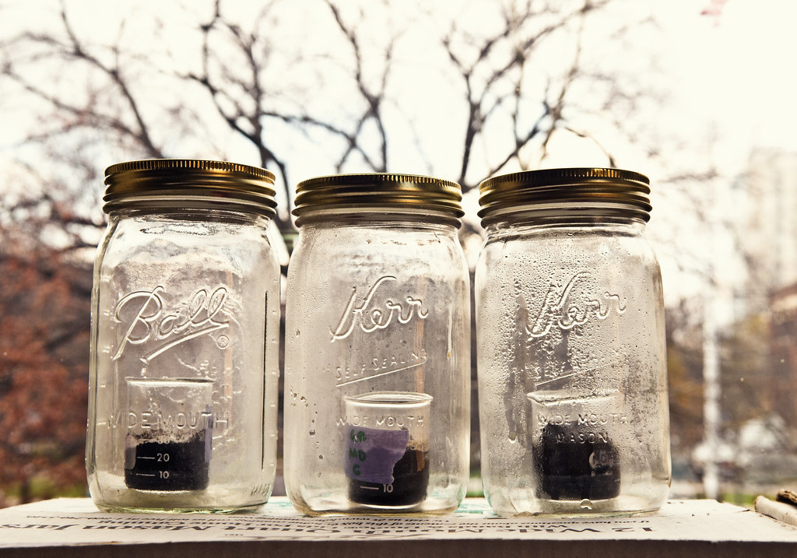
Užduotis 3 moduliui
Į kitą užsiėmimą atsineškite stiklainį žemės iš savo aplinkos.

Slide 24
3 modulis
Tyrinėkite ir paaiškinkite su dirvožemiu susijusias problemas

Slide 25
Tyrinėti (explore)
Susigrupuokite po 3 ir atlikite užduotį.
3.1. užduotis.
Atidžiai apžiūrėkite tris žemės mėginius ir juos palyginkite: ar jie atrodo, kvepia taip pat?
Kokių gyvių randate? Išsiaiškinkite, kaip jie vadinami ir ar jų galima aptikti visuose trijuose dirvožemiuose.
Reikalingos priemonės:
didinamasis stiklas arba stereomikroskopas
atpažinimo raktas
užduočių lapas (darbo eiga)
Visi turite po stiklainį su žemės mėginiu?

Slide 26
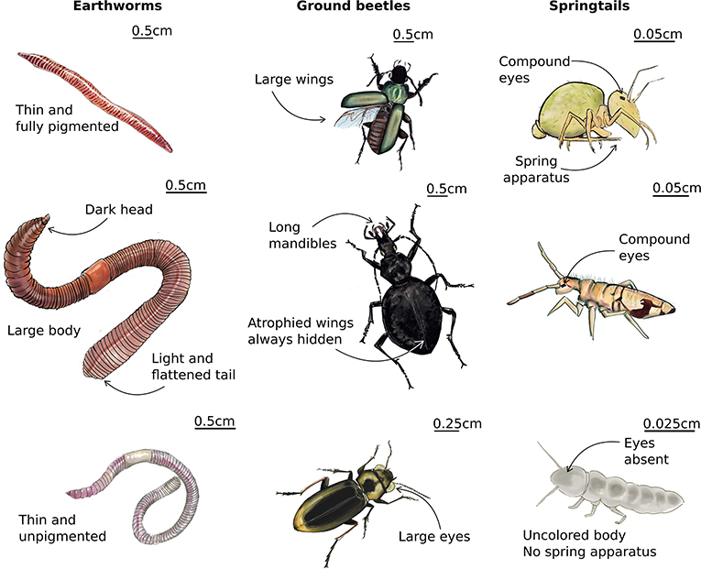
Mokiniai patys sužino šį tą naujo
Tyrinėti (explore)
Paveikslėlis iš www.lesbullesdemo.fr

Slide 27
Mokiniai patys sužino šį tą naujo
Tyrinėti (explore)
Sudarykite galimybes mokiniams savarankiškai, aktyviai įgyti žinių, patirties ir giliau suprasti sąvokas, taikyti turimas žinias ir toliau jas plėtoti, įgyti ir taikyti praktines žinias ir įgūdžius.

Slide 28
Kaip mokslininkai įgyja žinių
Tyrinėti (explore)
Biologijos žinios įgyjamos derinant empiriką ir teoriją, t. y. patirtis įgyjama stebint ir renkant atitinkamus išmatuojamus duomenis, taip pat turimos žinios, esamos teorijos pasitelkiamos prielaidoms, hipotezėms formuluoti ir priežastingumo ryšiams (jei x, tai y) nustatyti.

Slide 29
Metodai paskatinti mokinius aktyviai įsitraukti
Tyrinėti (explore)
Daugiau ar mažiau struktūruotos mokymosi galimybės: atrinkti informacijos šaltiniai, mokslinės literatūros apžvalga, apklausos ir interviu
Eksperimentai (kuriami reiškiniai)
Eksperimentai (tikrinami kintamieji)
Simuliacijos, vaidmenų žaidimai, pavyzdžiui, tikslingas pasiruošimas diskusijai
Tyrinėjimu grįstas mokymasis

Slide 30
Daugiausia išmoksta tie, kurie bando paaiškinti
Aiškinti (explain)
Sudarykite galimybes mokiniams paaiškinti naujas žinias sau, kitiems ir mokytojui. Numatykite progų mokytojui įsiterpti papildomais klausimais ir prireikus paaiškinti, kas neaišku, paplėtoti alternatyvias mokinių idėjas arba pataisyti neteisingus mokinių aiškinimus.

Slide 31
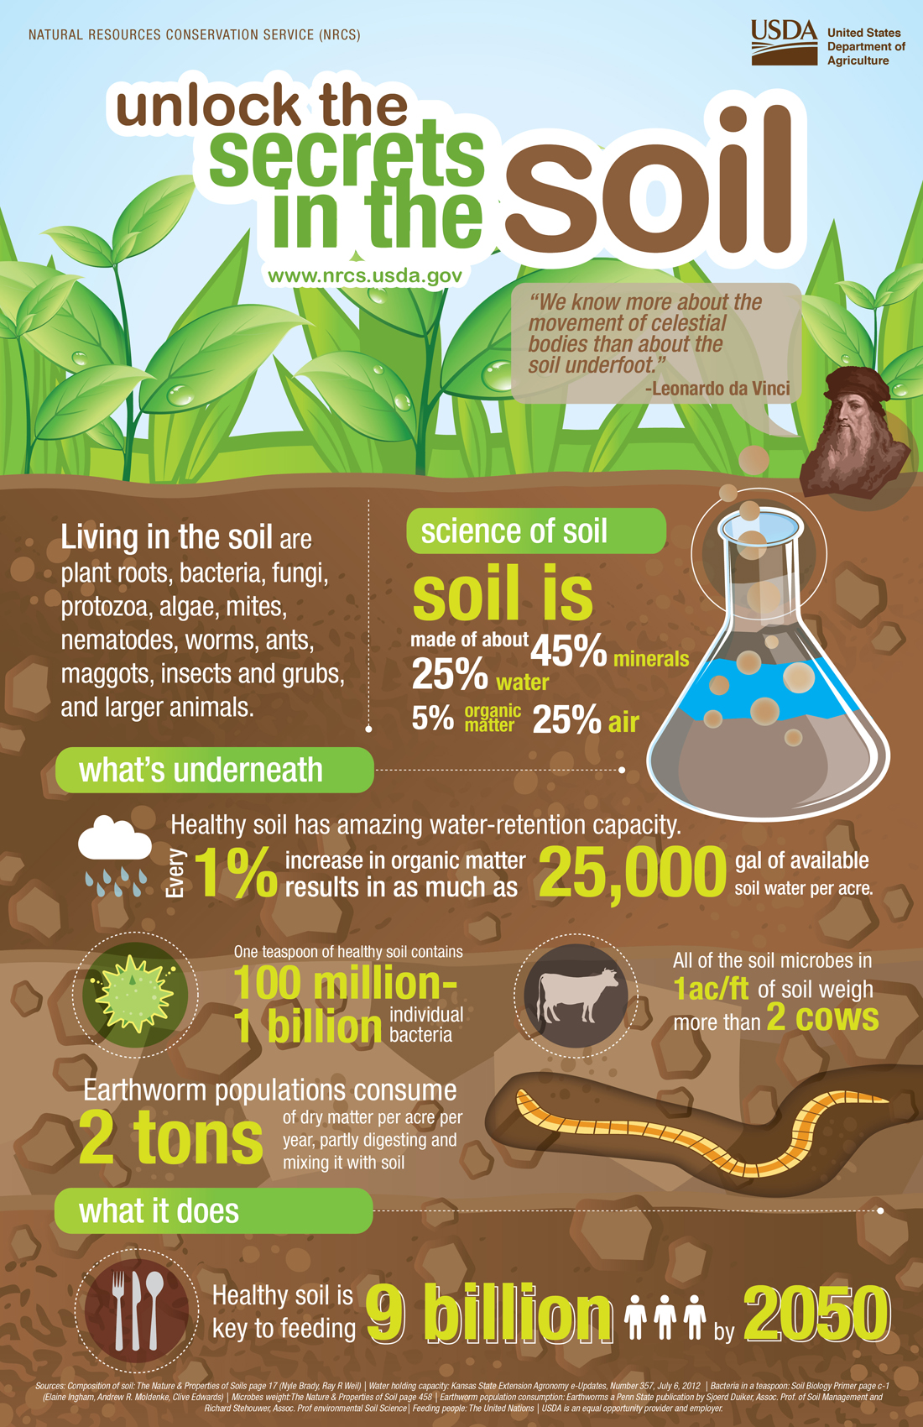
Daugiausia išmoksta tie, kurie bando paaiškinti
Aiškinti (explain)
Dažniausiai aiškina mokytojas – šiame etape siūlome veiklas, kuriose aiškinti reikėtų patiems mokiniams.
Siekiama padėti mokiniams geriau suprasti.
Mokytojo užduotis – sudaryti platesnį vaizdą.
Paveikslėlis iš https://talborne.co.za/soil-health

Slide 32
Daugiausia išmoksta tie, kurie bando paaiškinti
Aiškinti (explain)
3.2. užduotis. Kiekvienas savarankiškai apžiūrėkite plakatą.
Dirbdami grupėmis, savais žodžiais paaiškinkite:
Kas yra sveikas dirvožemis?
Kaip jis atrodo?
…
Paveikslėlis iš https://talborne.co.za/soil-health

Slide 33

Daugiausia išmoksta tie, kurie bando paaiškinti
Aiškinti (explain)
3.3. užduotis. Patyrinėjus dirvožemyje gyvenančius gyvius, toliau mokiniams reikės paaiškinti, ką sužinojo.
Mokiniams išdalinamos kortelės su informacija apie pastebėtus gyvius.
Mokiniai parengia po trumpą pristatymą, kaip konkreti gyvūnų rūšis prisideda prie dirvožemio sistemos.

Slide 34
Aiškinimas
Aiškinti (explain)
Aiškinimas tebėra dažniausiai taikoma mokymo priemonė.
Daugiausia išmoksta būtent tie, kurie aiškina.
Mokytojas turėtų aiškinti tik tada, kai mokiniai visai sutrinka arba jų aiškinimas nepakankamas.
Pastaba, kad dalis aiškinimo buvo netiksli, pakerta mokymosi sėkmę.
-> Kur kas veiksmingiau prašyti pačių mokinių paaiškinti turinį pagal pavyzdį.

Slide 35
Dešimt gero aiškinimo mokykloje bruožų
Aiškinti (explain)
Įvardykite temą, tikslą ir pagrindines idėjas.
Veikite nuosekliai, žingsnis po žingsnio. Išaiškinkite priežastinius ryšius.
Remkitės tuo, kas jau žinoma, taikykite analogijas.
Sukonkretinkite pavyzdžiais.
Iliustruokite vaizdine medžiaga.
Pabrėžkite svarbias mintis balsu, gestais, užrašykite jas, skirkite laiko joms apmąstyti, išlaikykite akių kontaktą.
Bendraukite, bet neklausinėkite.
Kalbėkite paprastai, neapkraukite sudėtingais žodžiais.
Nepamirškite vis pakartoti, pasitikrinti žinias eigoje.
Būkite dinamiški, rodykite entuziazmą.

Slide 36
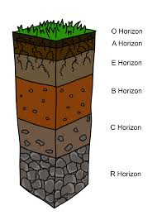
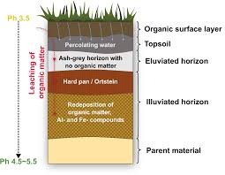
Pavyzdys: dirvožemio pjūvis
Aiškinti (explain)
Palyginkite šiuos du paveikslėlius ir atsakykite:
Kiek juose yra informacijos?
Kurį paveikslėlį naudotumėte klasėje ir kodėl?
(https://www.natur-erforschen.net/wp-content/uploads/2017/08/Pedosph%C3%A4re-2.pdf, Žiūrėta 2025 m. gegužės 19 d.)

Slide 37
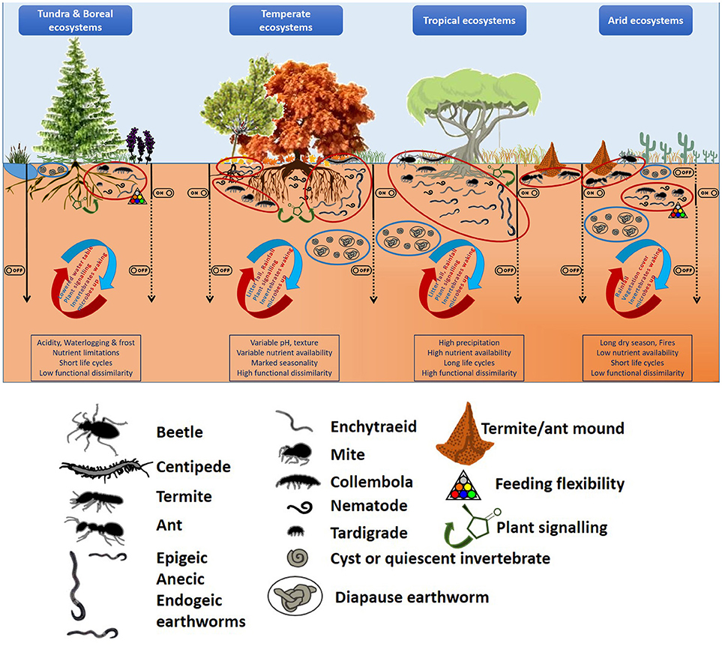
Informacijos tankis
Aiškinti (explain)
Rinkdamas vaizdinę medžiagą, mokytojas turi atsižvelgti į tai, ką mokiniai jau žino gvildenama tema ir kaip jie geba analizuoti vaizdinę informaciją.
Protinga parinkti įvairaus sudėtingumo vaizdų, atitinkančių skirtingus mokinių poreikius.
Šaltinis: Briones, M. (2018). The Serendipitous Value of Soil Fauna in Ecosystem Functioning: The Unexplained Explained, Frontiers. 19.05.2025

Slide 38
Mokytojas turi padėti mokiniams suprasti vaizdus
Mokiniai pastebi svarbiausias paveikslėlio dalis ir atpažįsta tai, ką jau žino.
Pakartojamos anksčiau įgytos žinios ir integruojamos į „mentalinį modelį“.
Formuojant „mentalinį modelį“ konkreti juslėmis gauta ir suvokta informacija abstrahuojama.
Kuo sudėtingesnės ir įvairesnės nuorodos į mokomąjį turinį atvaizdavimo formoje arba tarp atvaizdavimo formų (pavyzdžiui, tekste ir iliustracijoje), tuo didesnis krūvis darbinei atminčiai (kognityvinė apkrova).

Slide 39
4 modulis
Gilinkite žinias apie dirvožemį ir įvertinkite mokinių mokymosi pažangą

Slide 40
Plėtoti: nerti giliau
Plėtoti (elaborate)
Sudaromos sąlygos mokiniams įsigilinti į temą, taikyti patirtį kituose kontekstuose, įgyti papildomų žinių, išplėsti konceptualųjį suvokimą, įgyti praktinių žinių ir įgūdžių (žinių gilinimas ir perkėlimas).
Metodai:
Nuodugnus klausinėjimas
Taikymo pavyzdžiai: apžiūrėkite dirvožemyje gyvenančius gyvius atidžiau, išsiaiškinkite, kaip jie kvėpuoja, kaip atrodo jų burna, nustatykite, kokių dirvožemio tipų yra jūsų mokyklos kieme, …

Slide 41
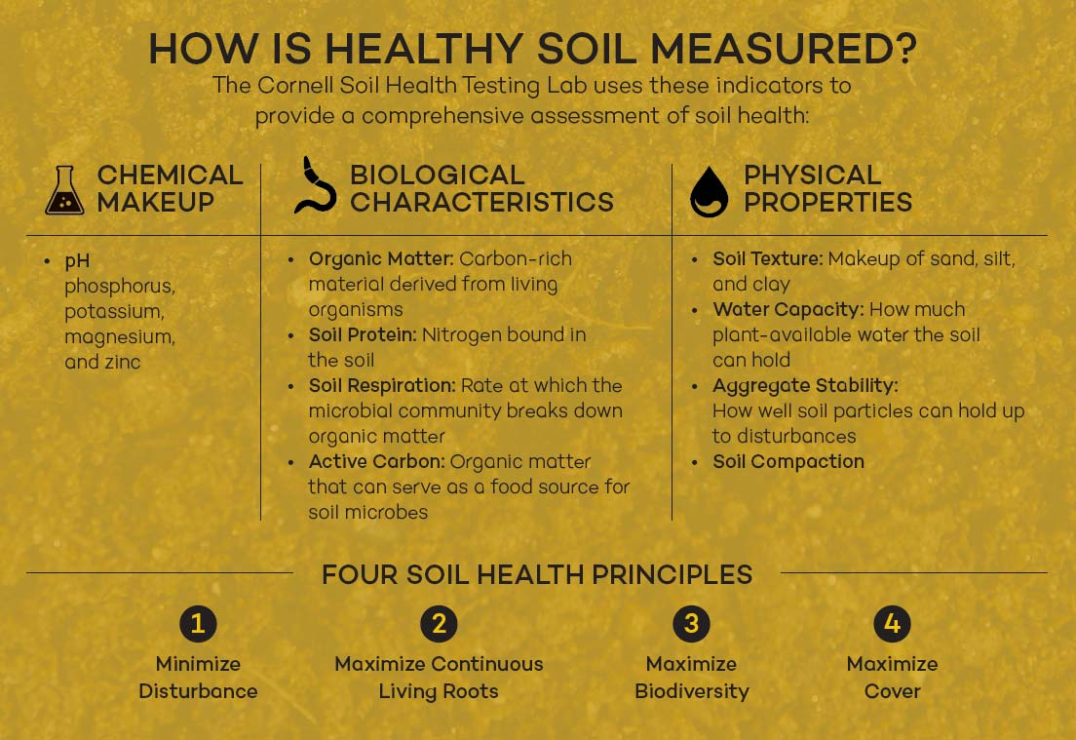
Plėtoti: nerti giliau
Plėtoti (elaborate)
4.1. užduotis. Mokiniams pateikiama informacijos apie tris dirvožemio tipus.
Grupėmis po keturis mokiniai pasirenka po dirvožemio tipą ir gauna papildomos informacijos apie jo savybes arba naršo internete.
Parengia plakatą, kuriuo atsako į klausimus:
- Kokie gyviai gyvena dirvožemyje?
- Kaip jie prisideda prie pasirinkto dirvožemio tipo savybių?
- Kodėl tai (ne)sveikas dirvožemis?
Paveikslėlis iš https://ediblephilly.ediblecommunities.com/food-thought/food-thought-how-healthy-soil-measured/

Slide 42
Mokymasis nagrinėjant su mokslu susijusias socialines problemas (SSI)
Moralinis mąstymas, etika,
vertybės ir standartai
Išmanymas ir proceso suvokimas
Susidaryti
nuomonę
Mokslas ir mokslinės
žinios
Emocijos
Sadler, T.D, Romine, W.L. & Sami, M. (2016) . Learning science content through socio-scientific issues-based instruction: a multi-level assessment study. International Journal of Science Education, 38(10), 1622-1635
Kultūriniai, socialiniai ir politiniai įsitikinimai

Slide 43
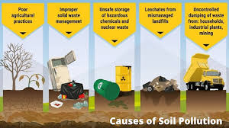
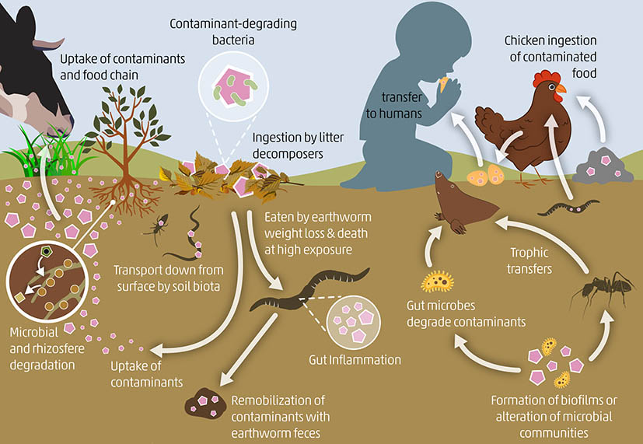
Su mokslu susijusios socialinės problemos (SSI)
Plėtoti (elaborate)
https://futurefocusedlearning.net/blog/learner-agency/5-terrific-inquiry-based-learning-examples
https://prepp.in/news/e-492-causes-of-soil-pollution-environment-notes
https://www.epa.gov/shttps://link.springer.com/chapter/10.1007/978-981-19-3326-4_8ites/default/files/styles/medium/public/2014-10/benmappyramid.png?itok=fyGUU7da

Slide 44
Su mokslu susijusios socialinės problemos (SSI): užduotis
Plėtoti (elaborate)
4.2. užduotis. Kaip galime spręsti dirvožemio taršos problemą?
Taikykite jau įgytas žinias šia tema ([klasė] / [dalykas]) ir panaršykite toliau nurodytus interneto puslapius.
(pateikiamas pagal mokinių amžių atrinktas šaltinių sąrašas)
1–2 grupės: sugalvokite, kaip būtų galima sumažinti dirvožemio taršą – parenkite inovatyvų pasiūlymą, kuris įtikintų vietos sprendimų priėmėjus (politikus) įgyvendinti jūsų idėją.
3–4 grupės: parenkite kūrybišką mokymo programą, kuri apšviestų visuomenę apie dirvožemio taršos poveikį sveikatai ir būdus išvengti žalos.

Slide 45
Grįžtamasis ryšys
Vertinti (evaluate)
Stebėkite, kaip mokiniai dirba grupėmis, pristato darbus klasėje.
Prižiūrėkite, kaip (ar) jie lavina įgūdžius.
Pabaigoje patikrinkite žinias ir įgūdžius.
Vertinimas neturėtų būti suprantamas tradicine prasme; čia jis veikiau skirtas nustatyti, kokias žinias, būtinas mokytis toliau, mokiniai jau turi, bei pamatyti mokymosi pažangą kiekvienu etapu, ir taip padėti mokytojui parinkti tolesnius žingsnius.
Formuojamasis: atidžiai stebėkite grupėmis dirbančius mokinius, surinkite darbus, išanalizuokite, pakomentuokite.
Apibendrinamasis (sumuojamasis): nustatykite mokymosi tikslus iš pat pradžių.

Slide 46
Grįžtamasis ryšys
Vertinti (evaluate)
Vertinimas nėra viso labo pagrindas parašyti pažymį; jis yra neatsiejama biologijos pamokų dalis, reikalinga optimaliai pritaikyti mokymą prie mokinių poreikių.
Apibendrinamasis (sumuojamasis) įvertinimas – patikrinimas: po ilgesnio mokymosi etapo pagaliau nustatoma mokymosi sėkmė ir įvertinama pažymiu (dažniausiai rašomas testas arba atliekama kita užduotis).
Formuojamasis vertinimas: nuolatinis vertinimas mokinių pažangai nustatyti (užduočių lapai, darbo pamokose stebėjimas, klasės diskusijos, namų darbai ir kt.).

Slide 47
Grįžtamasis ryšys
Vertinti (evaluate)
Formuojamasis vertinimas. Sudaro sąlygas mokiniams įsivertinti žinias ir apmąstyti savo patirtį. Suteikia progų mokytojui įvertinti ir gerinti mokymosi veiksmingumą, suprasti, kokiame lygyje mokiniai yra.
Apibendrinamasis (sumuojamasis) įvertinimas. Atskleidžia mokiniams, ar jie pasiekė iškeltus mokymosi tikslus, įgijo numatytų gebėjimų.

Slide 48
Grįžtamasis ryšys
Vertinti (evaluate)
Metodai:
Sąvokų iliustracijos, sąvokų žemėlapiai
Klasės stebėsena
Panašių reiškinių aiškinimas
Mėginių analizė (vertinami diskusijose suformuluojami argumentai, pristatymų turinys, kiti mokantis atlikti darbai)
Testai, patikrinimai

Slide 49
Sąvokų žemėlapiai parodo mokinių „mentalinius modelius“
Vertinti (evaluate)
Įrašykite sąvokas į debesėlius.
Linijomis sujunkite susijusias sąvokas, taip parodydami ryšius.
Sudėliokite sąvokas pagal hierarchiją.
Galite įtraukti ir skersai dvi sąvokas ar daugiau jungiančių sąsajų.
Jungtyse tarp sąvokų esantys žodžiai sudaro teiginius.
sąsaja
Sliekai
valgo
sąvoka
tuštinasi
Augalinės liekanos
generuoja
teiginys
Humusas

Slide 50
Sąvokų žemėlapiai yra mentalinių modelių atvaizdas
Vertinti (evaluate)
Sąvokų žemėlapiai visada atliepia platesnį klausimą.
sąsaja
medžiagų
apytaka
Pavyzdžiui, galima sukurti sąvokų žemėlapį apie konkretų dirvožemio tipą:
„Kuo durpynės svarbios ekosistemoms?“
palaiko
pusiausvyrą
sąvoka
durpynė
reguliuoja
suteikia prieglobstį
teiginys
įvairios rūšys

Slide 51
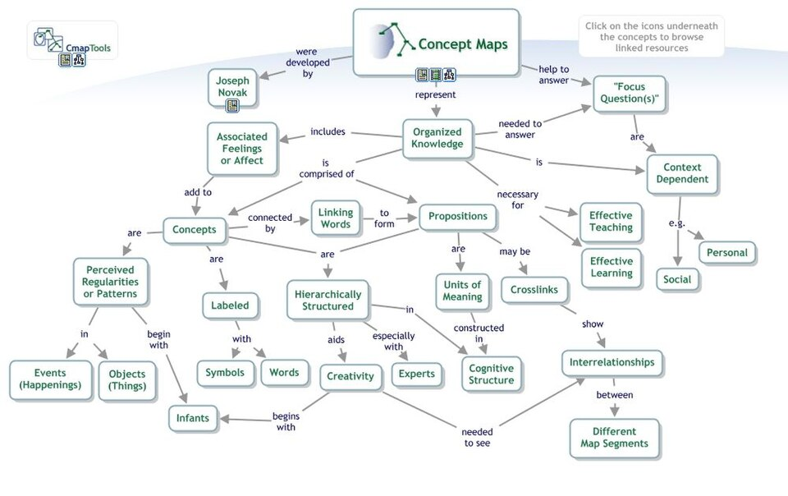
Sąvokų žemėlapių analizavimas
Vertinti (evaluate)
Kiekybinis: elementų skaičius
(teisingų) sąvokų
(teisingų) teiginių
(teisingų) sąsajų
Kiekybinis: struktūrų skaičius
grandinių (1)
spindulių (žvaigždučių) (2)
tinklų (3)
Struktūrų vertė skiriasi.
Kokybinis: elementų svarumas
(teisingų) sąvokų
(teisingų) teiginių
(teisingų) sąsajų
https://upload.wikimedia.org/wikipedia/commons/8/88/Concept_Map_About_Concept_Maps.jpg
https://www.christianhmeyer.de/mit-concept-mapping-den-lernerfolg-steigern-und-wissen-strukturieren/

Slide 52
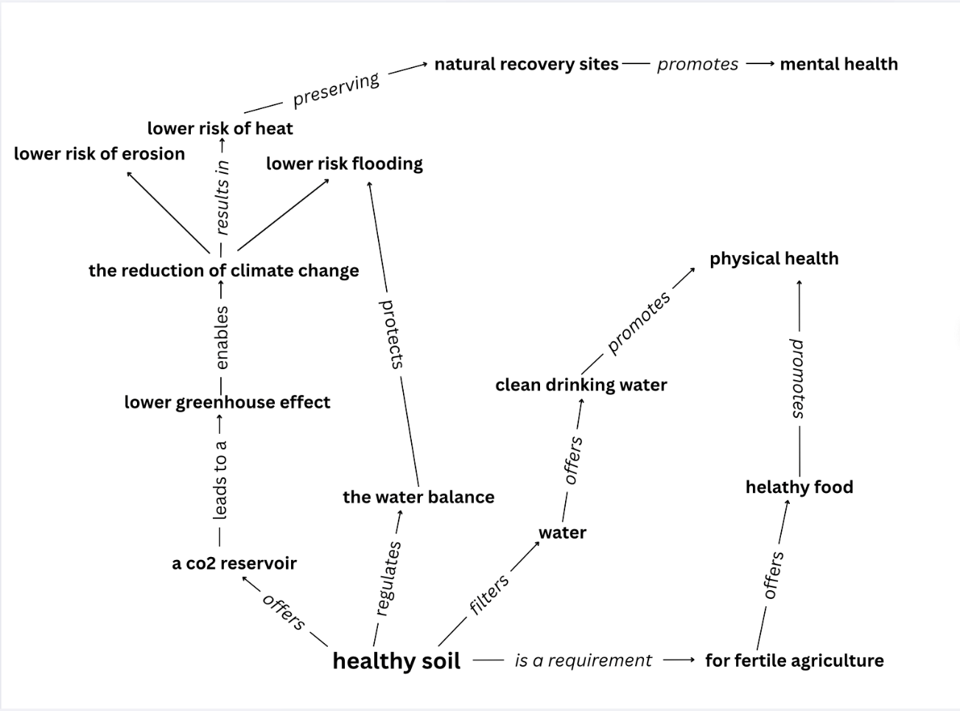
Sąvokų žemėlapis: grįžtamasis ryšys
Vertinti (evaluate)
Kiekybinis: elementų skaičius
(teisingų) sąvokų
(teisingų) teiginių
(teisingų) sąsajų
Kiekybinis: struktūrų skaičius
grandinių
spindulių (žvaigždučių)
tinklų
Kokybinis: elementų svarumas
(teisingų) sąvokų
(teisingų) teiginių
(teisingų) sąsajų
https://www.christianhmeyer.de/mit-concept-mapping-den-lernerfolg-steigern-und-wissen-strukturieren/

Slide 53
Sąvokų žemėlapis: užduotis
Nubraižykite pasirinkto dirvožemio tipo sąvokų žemėlapį!
1. Pasirinkite kokį nors dirvožemio tipą (pvz.: juodžemį, jauražemį, šlynžemį, kalkžemį, durpžemį) ir nubraižykite sąvokų žemėlapį, atspindintį jūsų žinias ir ryšius tarp jų.
Pagrindinis klausimas: „Kaip šis dirvožemio tipas veikia ekosistemas?“
2. Palyginkite savo ir kitų mokinių sąvokų žemėlapius ir pakomentuokite vieni kitų darbus:
Ar sąvokos, teiginiai ir sąsajos tinkamai taikomi?
Ar sąvokų žemėlapis atsako į pagrindinį klausimą?

Slide 54
Dabar jūsų eilė
4.3. užduotis. Parenkite mokymo kursą.
Pasirinkite temą apie (sveiką) dirvožemį.
Parenkite užsiėmimų, kurie padėtų mokiniams pasiekti nurodytų mokymosi tikslų visais 5 mokymosi etapais: susidominant, tyrinėjant, aiškinant, plėtojant ir vertinant.
Įsitikinkite, ar sužadinsite mokinių smalsumą.
Įtraukite mokymosi refleksiją.
Sugalvokite po pavyzdį, kaip įvertinsite mokinių pažangą formuojamuoju ir apibendrinamuoju (sumuojamuoju) vertinimu.
Pagalvokite, kaip įdomiai per 10–15 minučių pristatysite savo programą kitą kartą.

Slide 55
Dabar jūsų eilė
Įdomiai pristatykite savo mokymo programą apie sveiką dirvožemį.
Kiekvienam pristatymui skiriama 10–15 minučių.
Klausytojai turėtų žymėtis pastabas ir po pristatymų pateikti klausimų – tai padės pranešėjams apmąstyti savo idėjas ir jas pagerinti.

Slide 56


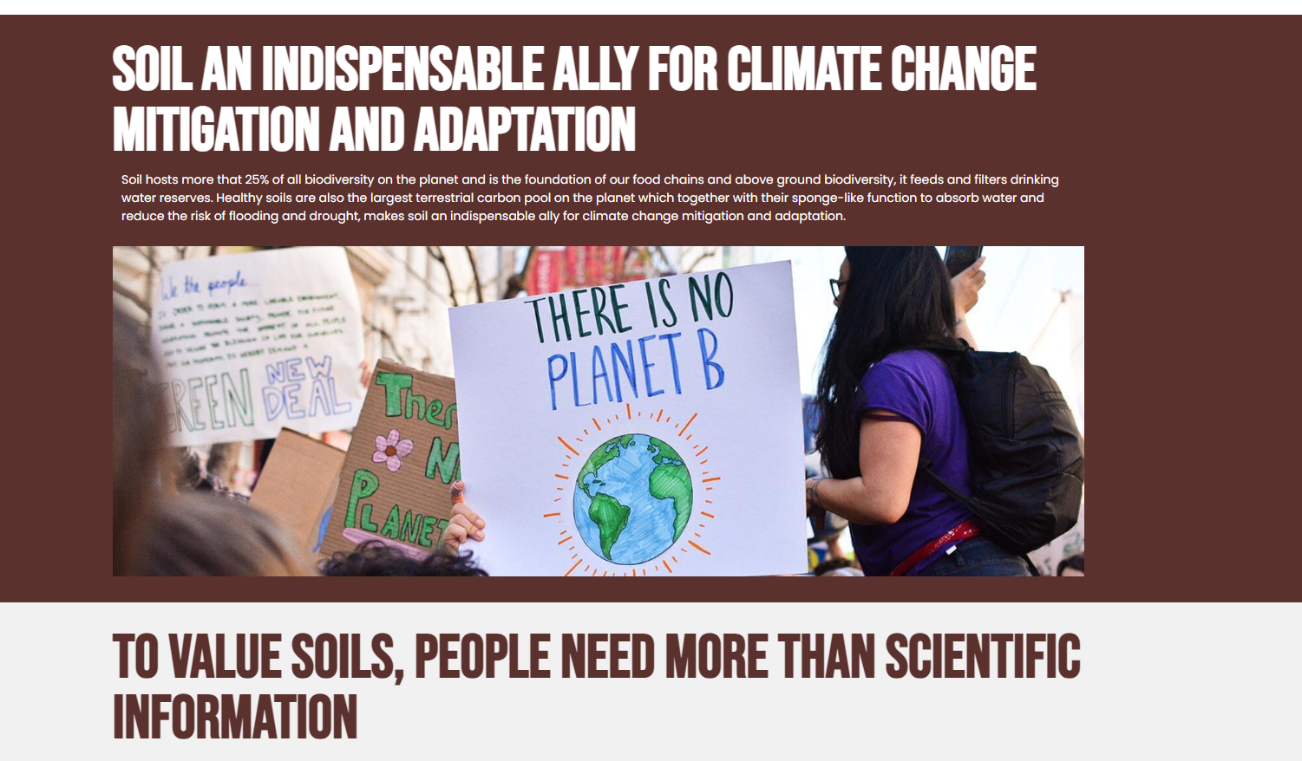

Slide 57
AČIŪ
loess-project.eu

